Slide 1
1. Project Introduction

Slide 2
프로그램 틀 아이디어 예시
A. 사용자에 의한 input
B. 프로그램 내부 로직
1. 본인의 투자 성향을 선택하세요.
a. 공격형
b. 중간
c. 안정수익 추구형
본인 전략에 영향을 미칠 것으로 추정되는 Feature 모으기& Feature 전처리
해당 Feature, 전략을 고려하여 적합한 알고리즘 선정(분류 알고리즘)
알고리즘 결과에 따라 종목 풀 선정 완료.
본인 목적에 따라서 분석 알고리즘 쓰지 않고, 단순 거래량 상위 10개 종목, 코스닥 상장 여부 등으로 종목풀 결정해도 무방
1. 투자금
분석 1. 종목 선정
In / Out (분류)
2. 예상 투자 기간을 선택하세요.
a. 1년 미만
b. 1년 ~5년
c. 5년 이상
위에서 선정한 종목의 주가에 영향을 미칠 것 같은 관련 데이터들을 최대한 모으기/전처리
그 중 유의미한 데이터 feature만 거른다. (corr 상관관계함수, feature_importances 등등 사용해서 할수 있을 듯)
→ 실시간으로 받아와야 할 데이터를 구체화 할 수 있다. 즉 선택된 feature는 앞으로 주식매수를 위한 판단 기준이 되므로, 동일 형태로 지속 수집되어야 한다.
(이 데이터가 X_features가 됨)
3) 위에서 선택한 feature 에 기반해서 알고리즘 선정(회귀 or 분류)
4) 선정한 알고리즘으로 해당 feature의 데이터양을 늘려 학습/강화학습 시켜 최종모델 생성한다.
분석 2. 매수 판단
3. ~~~~
4. ~~~
주가액 예측 (회귀)
Buy / stay (분류)
본인에 맞는 전략 목표를 세운다.
ex)
공격형
안정형
작전주
ETF
분석 3. 매도 판단
가치투자
주가액 예측 (회귀)
Sell / stay (분류)
TBD
스윙
배당주
- 수익율 높은 애들 => 가중치 줘서 강화학습

Slide 3
각 전략별 학습 데이터 구성 예시
전략
스윙
작전주
가치투자
ETF
배당주
~~~
로직
1. 종목 선정
특정 테마 카테고리 랭킹
재무제표 관련 수치(시가총액, PER, ROE etc)
거래량 상위
거래량 급등률
수익 급등률
기사
특정 테마 카테고리 랭킹
재무제표 관련 수치(시가총액, PER, ROE etc)
거래량 상위
종목이 많지 않으니,
모든 종목을
후보풀에 넣겠다.
분기 배당률
재무제표
현재가/한달 종가 평균
현재가/3개월 종가 평균
거래량
현재가/평균 종가
거래량
기관 매수량
외인 매수량
뉴스기사
현재가/평균 종가
재무제표 수치
(기업성장지표)
검색트렌드
기관 매수량
등등
현재가/ 한달종가
PER
코스피 지수
나스닥 지수
환율
선물(유가, 금)
등등
배당률
현재가/1년 평균
재무제표수치
코스닥 지수
등등
2. 매수 판단
1차적으로는 외부 변수(재무재표, 감성분석, 외부 지수, 선물 지수 등)를 고려하지 않고,
오로지 주식 등락에 따른 차트 변동 감지만으로 주가를 예측하는 스윙을 시도해 보겠다.
3. 매도 판단

Slide 4
선정한 전략(스윙)에 대한 아이디어 구체화
종목 선정 기준 : - 스윙 기법 자체의 리스크가 있기 때문에, 위험성 완화를 위해 우량주 위주의 포트폴리오를 구성하겠다. → 코스피 상장 기업, 성장주, 가치주 위주 → 필요한 데이터? : 과거 주가데이터, 재무제표 지표(PER,PBR, ROE), 거래량, 기관매수, 외인매수, 등 Action 1-1. 위 데이터를 모은다. (데이터 수집 목적: 투자 종목 선정) Action 1-2. 데이터 분석(꾸준히 우상향 하는지, 회사 재무가 안정적인지 등등 투자가치가 있는 종목인지 데이터를 읽고, 본인의 고민이 필요하다)
매수/매도 지표 선정: (위에서 선정한 종목 기준) - 조건 : 스윙 전략 : 오롯이 차트수치 데이터에만 기반해서, 저점에 사서, 고점에 판다. : 종목 선정시 이미 해당 종목의 외부요건(재무제표 등등)을 고려했으므로, 여기서는 전혀 고려하지 않겠다. : 즉 1차적으로 온전히 해당 종목 주식차트에만 의존하는 기본 모델을 만들어 보는 것이 숨은 목적이다. - feature 후보군 선정 : 1. 전일 종가 대비 당일 시가 비율(open/last close), 2. 당일 종가 대비 당일 고가 비율(high/close), 3. 당일 종가 대비 당일 저가 비율(low/close), 4. 전일 거래량 대비 당일 거래량 비율(volume/last volume), 5. 5일 평균 종가 대비 당일 종가 비율(close/MA5 close)(5,10,20,60, 120일 등으로 세분화 가능) 6. 5일 평균 거래량 대비 당일 거래량 비율(volume/MA5 volume)(5,10, 20, 60, 120 일 등으로 세분화 가능) 등 → Action 1-1 비교적 적은 데이터로 머신러닝 돌려서, 피처 중요도 얻어내기. → 중요 feature 선정하기.
TBD

Slide 5
단일전략에 대한 모듈 개발 Map 예시
Feasibility 확인
모델 개발
모델 신뢰성 테스트
한 개의 우량주 종목으로 진행
2번 매수지표 선정부터 진행
딥러닝(데이터 량 늘려서)
- 알고리즘 최적화
모델 신뢰성 확인
종목 수 증가시켜 수익율 확인
(ex)체크포인트: 특정종목에만 적합하도록 과적합되었는지 등등)
예측 정확도 확인
예측 정확도 확인
(기간별 수익, 등등으로 구체적 지표 정한 후, OK/NG 판정하기)
NG
OK
NG
OK
NG
OK (해당 모듈 개발 완료)
Action item
- 알고리즘 파라미터 수정 후 다시 돌리기.
- NG 가 지속 개선되지 않으면
→ 전략 자체를 뒤집어야 하는지 검토 후 개선 불가하다고 판단되면, feasibility 단계 실패 판정.
→ 해당 전략 drop
→ 다시 원점으로 돌아가서 다른 전략 재선택하기
Action item
- 알고리즘 파라미터 수정 해 가면서 최적화
- 데이터 전처리 검토
Action item
- 알고리즘 파라미터 수정해가며, 일반화 성능 향상 시키기

Slide 6
2. Feature 특성 이해

Slide 7
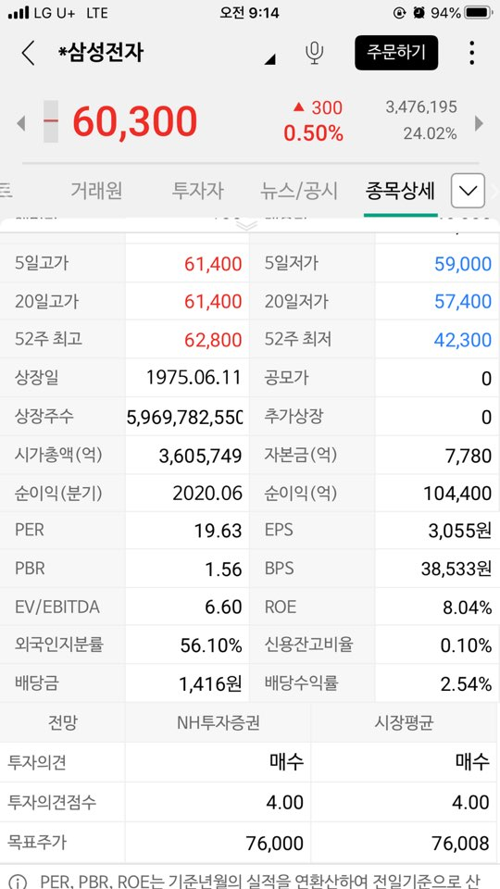
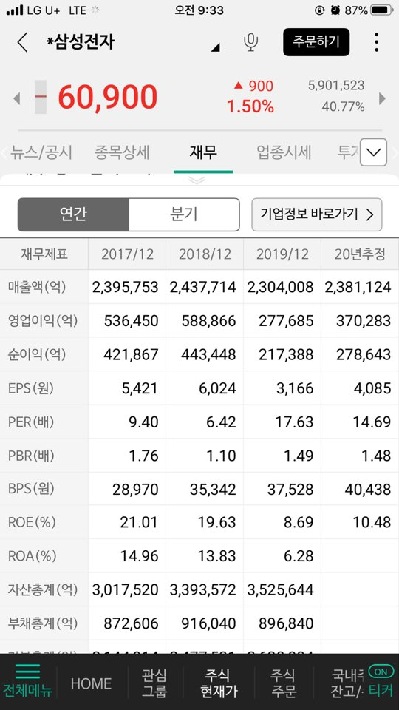
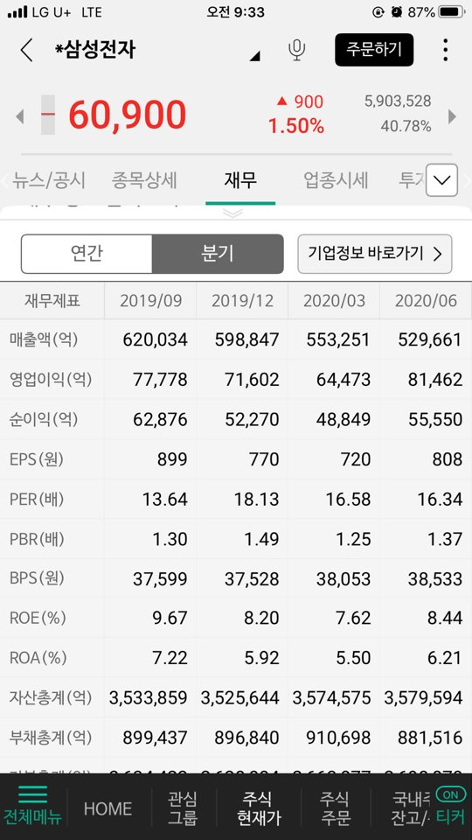
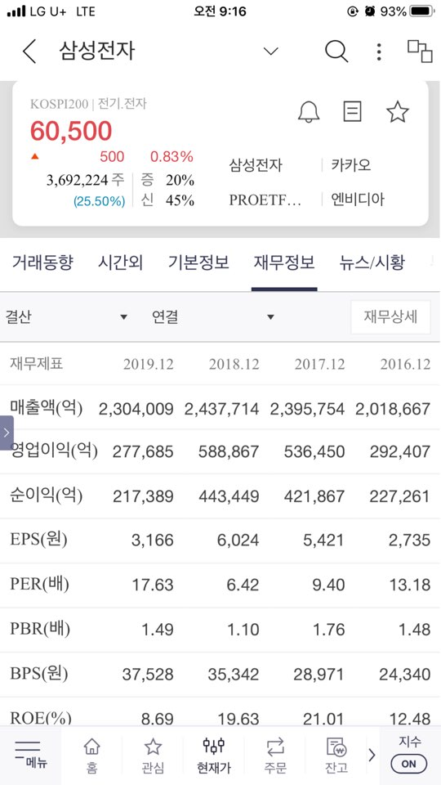
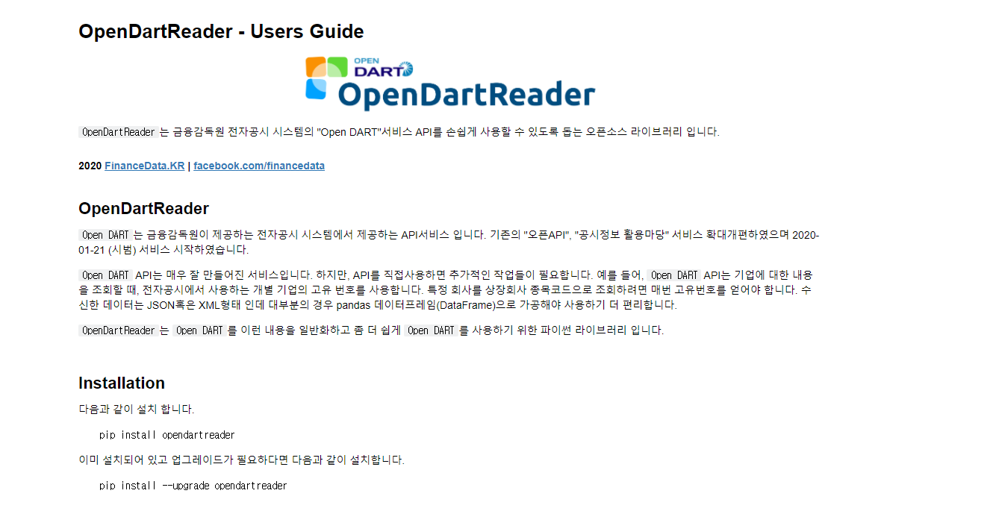
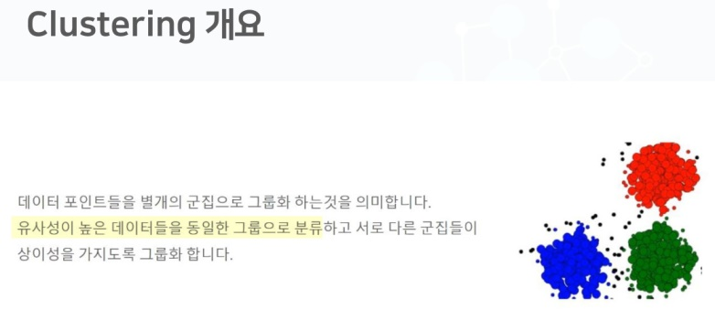
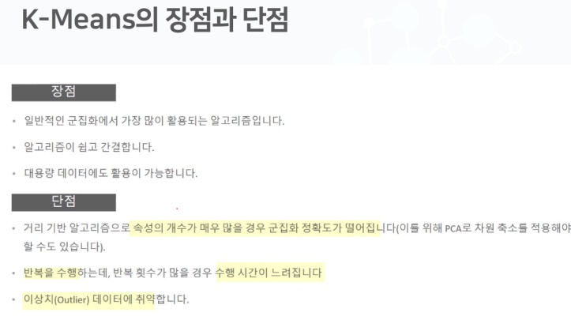
1. 재무제표 데이터
재무제표 지표(PER, PBR, ROE) 는 연간, 혹은 분기별(3개월 마다)로 발표되는 기업실적의 당기순이익에 따른 주가 지표이다.
따라서 값 수준이 단기간에 크게 변동되지 않으며, 데일리 값은 의미가 크지 않다.
오히려 연도별 증감추세 등이 의미가 있다.
→ 즉 매수시점을 결정하는 지표로서는 부적절하다.
종목분류를 위한 첫번째 단계의 feature 로만 사용하는 것이 좋겠다.
+ Clustering(정답이 없는 비지도, K-means, 분류학습) 으로 종목 분류를 해야겠다.

Slide 8
2. 주식차트 기본데이터
시가, 종가, 고가, 저가, 거래량 – 답은 종가로 설정.

Slide 9
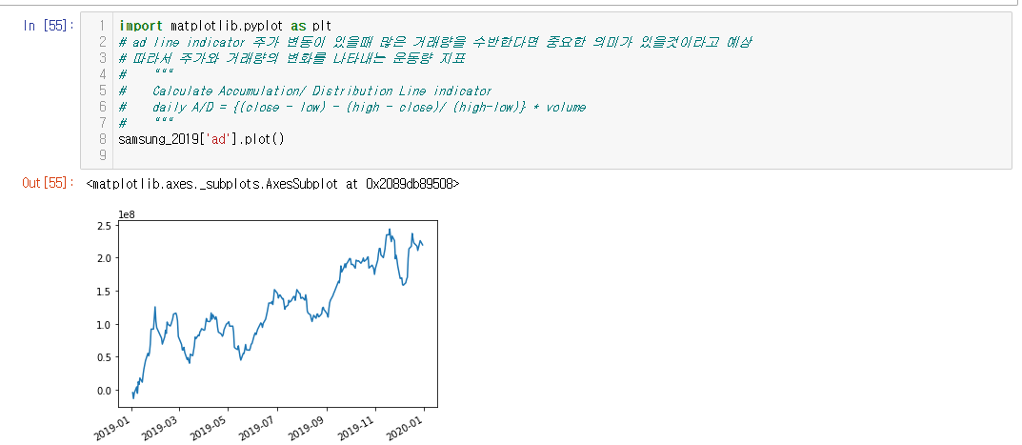
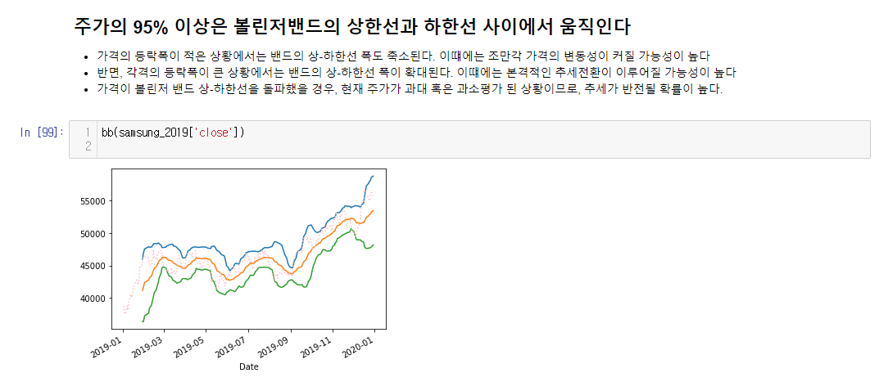
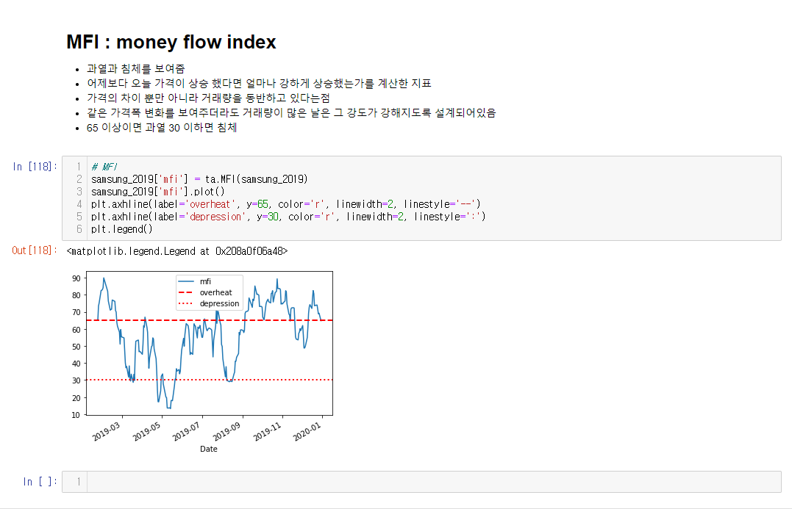
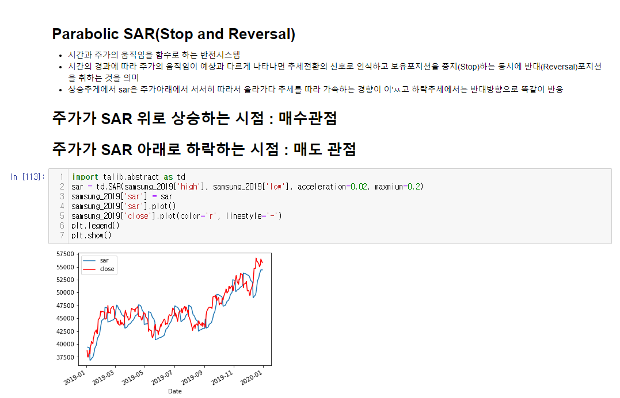
3. 차트 기반 보조지표 데이터
- Ta-lib API 사용
Ta-lib 민지
볼린저 밴드
Parabolic SAR : 과열 침 쳉
M랴: ㅇㅇ
ㅇㅇㅇ : ㅇㅇ

Slide 10
3. 가격 예측 모델 평가(회귀)

Slide 11
LSTM (Long-short term Memory)

Slide 12
#. Summary_20201019
DataFrame
name : 삼성전자
train.index : 2019.01 ~ 2019.12
Test.index : 2020.01 ~ 2020.03
Df_columns :
['open', 'high', 'low', 'close', 'volume', 'change', 'ma5', 'ma10', 'ma20', 'ma60', 'ma120', 'kospi_ma5', 'kospi_ma10', 'kospi_ma20', 'kospi_ma60', 'kospi_ma120', 'upperband', 'middleband', 'lowerband'] 등 19개
Model
LSTM
Window_size : 10
Activation : ‘relu’
Earlystopping : 사용안함
Corr : 0.917576
Optimizer :’ Adam’
Comment
LSTM 모델을 이용해서 학습을 진행해 보았다. 데이터 셋의 크기 때문인지 학습시간이 매우 짧았다.
처음에 Window_size=30으로 진행했었으나, 너무 짧은 학습시간으로 size를 10으로 줄이고 early_stopping 제거하였으나, 여전히 짧았다. 1년 데이터를 사용한 한계점 일 수 있다는 생각이 든다. 학습시간을 더 길게 고려해볼 필요성이 있겠다. 또한 windoe_size 과정에서 random split을 주지 않아 overfitting 가능성이 크게 보인다. Window_size function을 random 추가를 고려하여 다시 짜봐야 할 것 같다.
By HJ

Slide 13
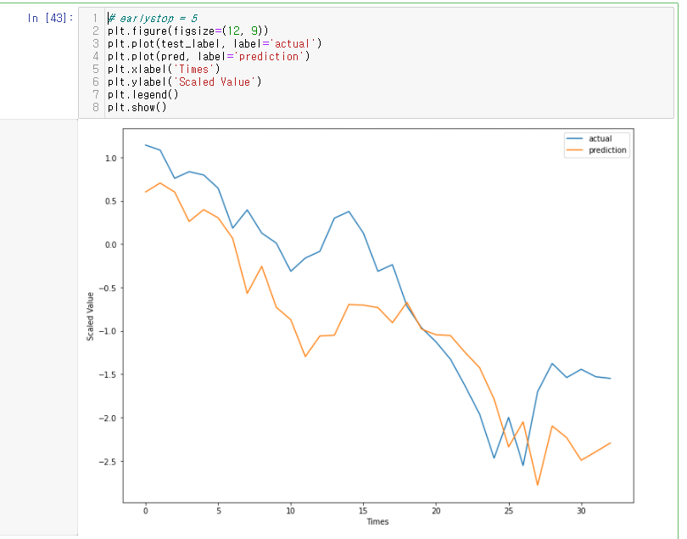
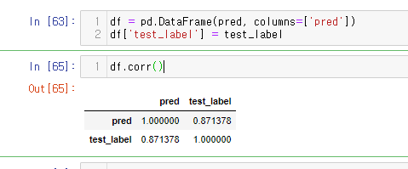
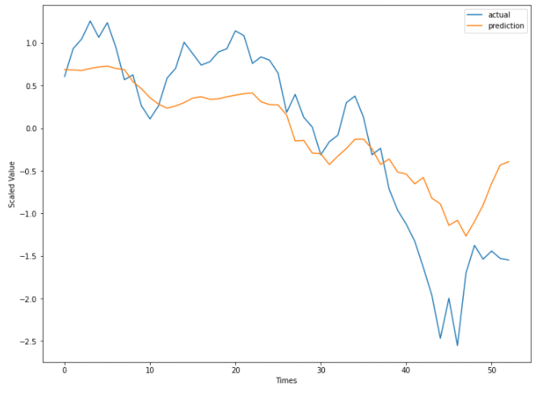

#. 시각화
Window_size=30
Early_stopping=5
sample corr
sample plot
Window_size=10
Early_stopping=X
최종 corr
최종 plot
By HJ

